Slide 1

Microsoft POWER BI
Aula 8
Prof. Luiz Roberto Nogueira Junior

Slide 2
Visualização de Dados e Relatórios

Slide 3

Objetivos da Apresentação
Capacitar na criação de representações visuais dos dados com uso de gráficos, segmentações, formatações e recursos avançados de interação.

Slide 4
Aprimoramento
A finalidade do aprimoramento deve ser:
Ajustes finos das visualizações
Buscar uma melhor estética dos dados
Ajustar o tamanho das informações
Filtrar dados relevantes
Formatação condicional de tabelas
Classificação e segmentação dos dados
Interações entre visuais

Slide 5
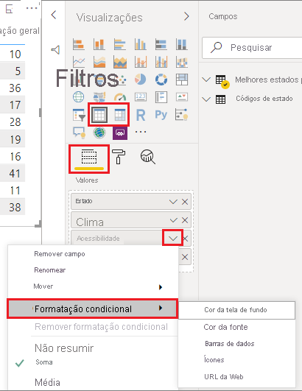
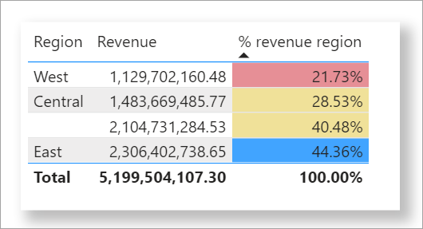
Formatação Condicional
A formatação condicional proporcional a criação de padrões de cores para personalizar grupos de valores em tabelas e proporciona.
Cores baseadas em valores
Alertas visuais

Slide 6
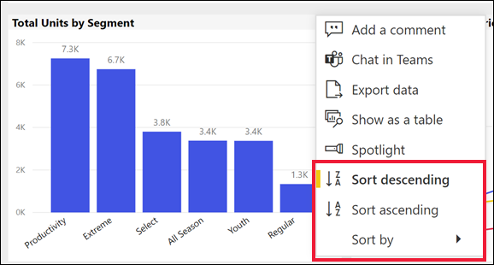
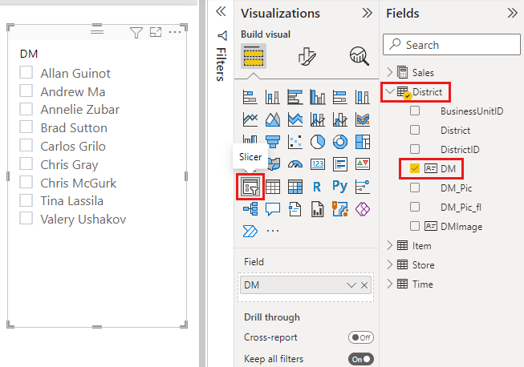
Classificação e Segmentação
Classificação – Permite exibir os dados em uma ordem diferente.
Segmentação – Permite agrupar valores por categorias para criar matrizes de dados
Camadas Visuais e Drill Down
As camadas organizam a visualização e o Drill Down possibilita explorar os dados em profundidade através da hierarquia.

Slide 7
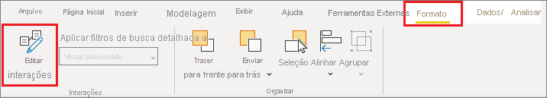
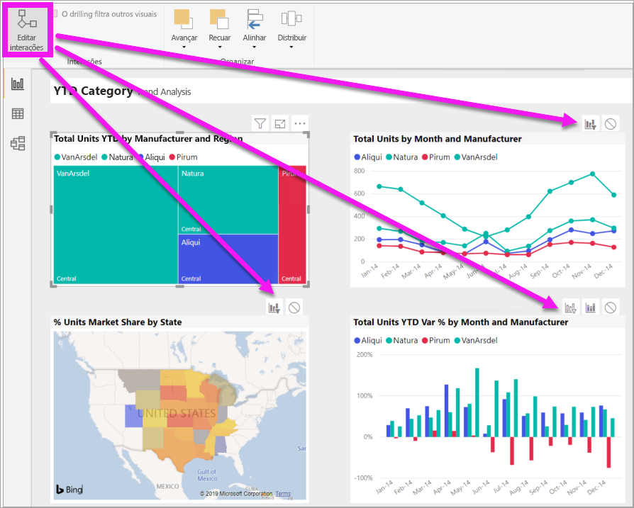
Interações Entre Visuais
Ocorrem quando o modelo semântico está criado da forma correta e a página possui mais de um relatório com a mesma fonte de dados. A interações entre os dados podem ser alteradas no menu Formato.

Slide 8
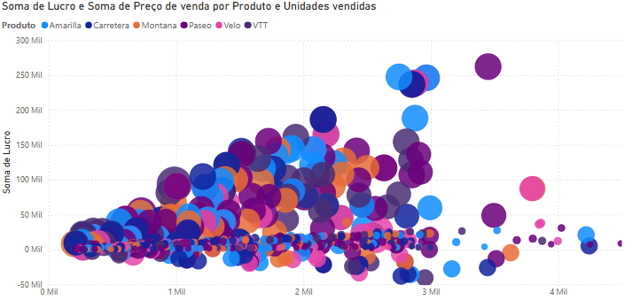
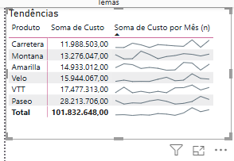
Tendências, Clustering e Exceções
Tendências – São gráficos de linhas disponibilizados dentro de tabelas que indicam o aumento ou a diminuição de um dado.
Clustering – É um método de detecção de padrões automáticos dentro de um gráfico de dispersão para agrupar valores semelhantes.
Exceções – São comportamentos atípicos gerados por um dados discrepante dentro das informações. Estes dados podem ser filtrados para melhorar a qualidade de um relatório ou servir de aviso para alguma anormalidade dentro de um processo.

Slide 9
Exportação e Compartilhamento
PDF, PowerPoint, Excel
Power BI Service
Relatórios podem ser exportados ou compartilhados com outros usuários em diferentes plataformas.

Slide 10
Referências
Introdução a formatação de visualizações no Power BI - https://learn.microsoft.com/pt-br/power-bi/visuals/service-getting-started-with-color-formatting-and-axis-properties
Aplicar formatação condicional a uma tabela do Power BI - https://learn.microsoft.com/pt-br/power-bi/create-reports/desktop-conditional-table-formatting
Altere como um gráfico é classificado em um relatório do Power BI - https://learn.microsoft.com/pt-br/power-bi/consumer/end-user-change-sort
Segmentação de dados no Power BI - https://learn.microsoft.com/pt-br/power-bi/visuals/power-bi-visualization-slicers?tabs=powerbi-desktop
Alterar como os visuais interagem - https://learn.microsoft.com/pt-br/power-bi/create-reports/service-reports-visual-interactions?tabs=powerbi-desktop
Detalhamento de relatórios - https://learn.microsoft.com/pt-br/power-bi/paginated-reports/report-design/drillthrough-drilldown-subreports-nested-data-regions

